Slide 1




Guia Completo sobre Tipos de Sites: Institucional, One Page, Landing Page, E-commerce e Loja Online
Um site é um conjunto de páginas da web interconectadas que são acessíveis através da internet. Essas páginas, geralmente, contêm informações diversas, imagens, vídeos e links para outras páginas, criando uma experiência de navegação para os usuários. Sites podem variar em tamanho e complexidade, desde páginas simples até portais robustos e dinâmicos.
by Alexandra Souza

Slide 2
Importância de Ter um Site
Ter um site é crucial nos dias de hoje, independentemente do tamanho ou natureza do seu negócio. Alguns motivos pelos quais a presença online é essencial incluem:
1
Visibilidade e Acessibilidade
2
Credibilidade
3
Marketing e Promoção
Muitos consumidores consideram a presença online como um indicativo de legitimidade e confiabilidade.
Um site oferece uma vitrine virtual para seu negócio.
Um site serve como uma poderosa ferramenta de marketing, permitindo que você alcance seu público-alvo, promova seus produtos ou serviços.
4
Comunicação
5
Concorrência
Fornece um canal eficaz para se comunicar com clientes, parceiros comerciais e outros interessados.
Ter um site coloca você em pé de igualdade com outros concorrentes do mercado e oferece uma vantagem competitiva.

Slide 3
Site Institucional
Um site institucional é uma presença online que representa uma organização, empresa, instituição ou entidade. Suas características principais incluem:
Informações Institucionais
Equipe
Design Profissional
Apresenta perfis da equipe.
O design é muitas vezes sóbrio e profissional, refletindo a imagem e identidade da organização.
Apresenta informações detalhadas sobre a empresa.
Produtos ou Serviços
Páginas de Contato
Descreve os produtos ou serviços oferecidos pela organização, fornecendo informações detalhadas para clientes em potencial.
Navegação Intuitiva
Fornece detalhes de contato, crucial nos dias de hoje.
tem como objetivos: Estabelecer Credibilidade, Comunicação Institucional, Atração de Clientes e Parceiros, Suporte ao Cliente.

Slide 4
One Page
Um site One Page, como o próprio nome sugere, é composto por apenas uma página, onde todo o conteúdo é organizado de maneira contínua, permitindo que os usuários rolem verticalmente para acessar as diferentes seções. A ideia é apresentar todas as informações essenciais em uma única página, proporcionando uma experiência de navegação mais simplificada.
1
Vantagens
2
Desvantagens
3
Casos de Uso Ideais para One Page
Simplicidade, Narrativa Contínua, Carregamento Rápido, Design Impactante, Compatibilidade Móvel.
Limitação de Conteúdo, Dificuldade na Organização, SEO Limitado, Navegação Direta.
Portfólios Pessoais, Lançamento de Produtos, Eventos ou Campanhas, Currículos Online.

Slide 5
Landing Page
Uma Landing Page, ou página de destino, é uma página da web projetada especificamente para receber tráfego direcionado de uma fonte externa, como um anúncio, e converter os visitantes em leads ou clientes. O objetivo principal de uma landing page é direcionar a atenção do visitante para uma ação específica, como preencher um formulário, fazer uma compra ou baixar um recurso.
1
Elementos Essenciais de uma Landing Page Eficaz
2
Elementos Adicionais
Depoimentos ou Provas Sociais, Design Atraente e Limpo, Responsividade, Contagem Regressiva (Se Aplicável).
Título Persuasivo, Descrição Concisa, Imagens ou Vídeos Relevantes, Formulário de Conversão, Chamada à Ação (CTA) Clara.

Slide 6
E-commerce
E-commerce, ou comércio eletrônico, refere-se à compra e venda de produtos ou serviços pela internet. É uma modalidade de negócios que utiliza plataformas online para realizar transações comerciais, desde a exibição de produtos até o pagamento e a entrega. O e-commerce pode abranger diversos modelos de negócios, incluindo lojas virtuais, marketplaces, plataformas de assinatura e mais.
1
Principais Funcionalidades de um Site de E-commerce
2
Funcionalidades Adicionais
Avaliações e Comentários, Gerenciamento de Estoque, Recursos de Busca e Filtros, Segurança e Privacidade.
Catálogo de Produtos, Carrinho de Compras, Processo de Pagamento Seguro, Contas de Usuário.

Slide 7
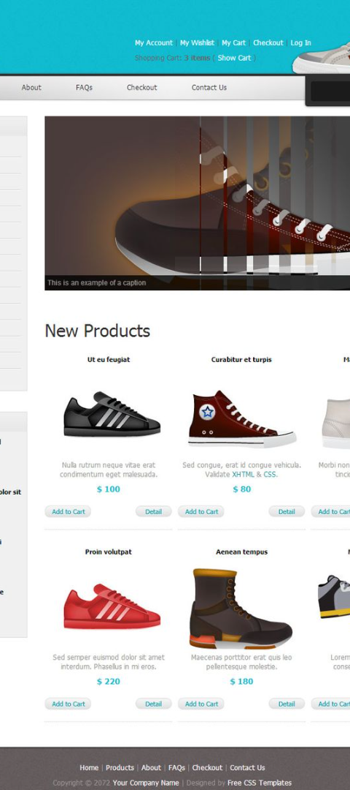
Loja Online
Diferenças entre E-commerce e Loja Online: O termo "e-commerce" refere-se, de maneira mais ampla, à compra e venda de produtos ou serviços pela internet, enquanto "loja online" é uma forma específica de e-commerce que se concentra na venda direta de produtos através de uma plataforma virtual.
1
Importância da Experiência do Usuário em Lojas Online
2
Estratégias de Marketing para Impulsionar Vendas Online
Navegação Intuitiva, Design Responsivo, Fotos e Descrições de Produtos, Carrinho de Compras Eficiente.
SEO Eficiente, Campanhas de E-mail Marketing, Redes Sociais, Programas de Fidelidade.

Slide 8
Escolhendo o Tipo de Site Adequado para Você
Avaliando Suas Necessidades e Objetivos: Antes de escolher o tipo de site, é crucial avaliar suas necessidades e objetivos específicos.
Dicas para a Escolha Certa
Considerações Técnicas e Orçamentárias
Custos Associados à Escolha do Tipo de Site
Clareza nos Objetivos, Análise da Concorrência, Feedback dos Usuários, Escalabilidade, Manutenção e Atualizações.
Habilidades Técnicas, Custo de Desenvolvimento, Hospedagem e Domínio, Segurança e Conformidade, Suporte Técnico.
Desenvolvimento Inicial, Hospedagem e Domínio, Manutenção e Atualizações, Custos de Marketing e Publicidade, Licenças e Plug-ins, Treinamento e Suporte Técnico, Segurança e Conformidade, Atualizações de Conteúdo.

